Slide 1
Термины

Slide 2
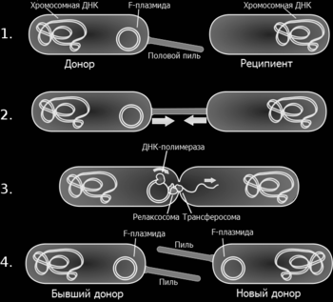
Конъюга́ция
однонаправленный перенос части генетического материала (плазмид или бактериальной хромосомы) при непосредственном контакте двух бактериальных клеток.

Slide 3
Корепрессор
вещество, которое ингибирует экспрессию генов. Для прокариот корепрессорами являются низкомолекулярные вещества или малые молекулы, тогда как в эукариотах, корепрессорами являются белки

Slide 4
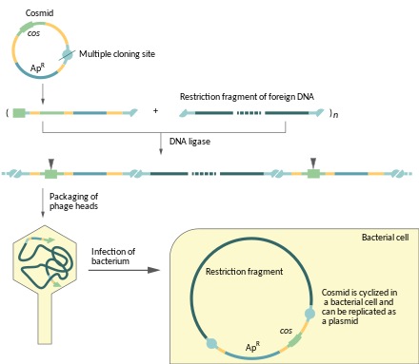
Космиды
плазмиды, содержащие фрагмент ДНК фага лямбда включая cos-участок. Вместе с системами упаковки в фаговые частицы in vitro используются как векторные молекулы для клонирования генов и при построении геномных библиотек

Slide 5
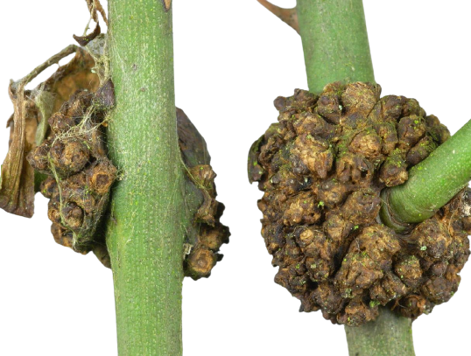
Корончатый галл выглядит как объемный бурый бородавчатый нарост, располагающийся на основании ствола или на корнях. Это повреждение вызвано бактериями и может создавать угрозу для дерева или кустарника, если распространяется циркулярно вокруг всего ствола

Slide 6
Косупрессия
подавление экспрессии специфического клеточного гена, осуществляющееся в результате экспрессии искусственного внесенного трансгена или вирусной инфекции; К. может быть как транскрипционная, так и посттранскрипционная

Slide 7
Кофактор
небольшое небелковое соединение, которое присоединяется к функциональному участку белка и участвует в его биологической деятельности. Такие белки обычно являются ферментами, поэтому кофакторы называют «молекулами-помощниками», которые участвуют в биохимических превращениях

Slide 8
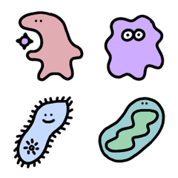
Коферментация
одновременное выращивание двух или нескольких штаммов или видов микроорганизмов в одном биореакторе. К. используется для получения биогаза из органических веществ, в основном сапропеля и отходов различных отраслей народного хозяйства. В данном случае целью коферментации является снижение загрязнения окружающей среды и использование энергетического потенциала органических остатков.

